Slide 1
ИВАН СУСАНИН – ЗАЩИТНИК ЗЕМЛИ РУССКОЙ

Slide 2
Михаил Федорович Романов

Slide 3
Поляки встретили русского крестьянина Ивана Сусанина

Slide 4
Иван Сусанин послал внука Ваню предупредить царя

Slide 5
Иван Сусанин завел поляков в дремучий лес

Slide 6
Поляки потребовали вывести их на дорогу

Slide 7
Иван Сусанин погиб

Slide 8
г. Кострома памятник «Царю Михаилу Федоровичу и крестьянину Ивану Сусанину

Slide 9
Барельеф на постаменте памятника Царю Михаилу Федоровичу и крестьянину Ивану Сусанину

Slide 10
Современный памятник Ивану Сусанину

Slide 11
Памятник в честь 300- летия Дома Романовых

Slide 12
В Великом Новгороде. Иван Сусанин на памятнике «1000 – летия России»

Slide 13
Иван Сусанин на памятнике
«1000 – летия России»

Slide 14
Герб Сусанинского района

Slide 15
Монета с изображением Ивана Сусанина

Slide 16
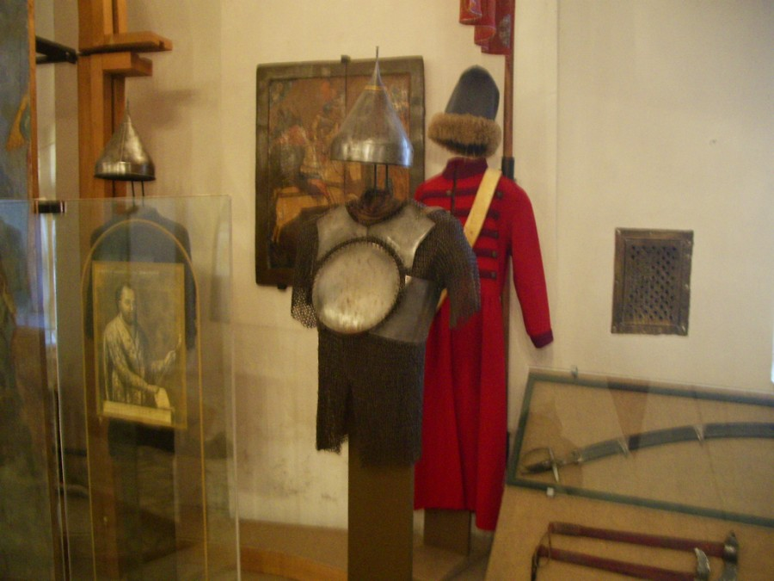
«Музей в честь Ивана Сусанина»

Slide 17
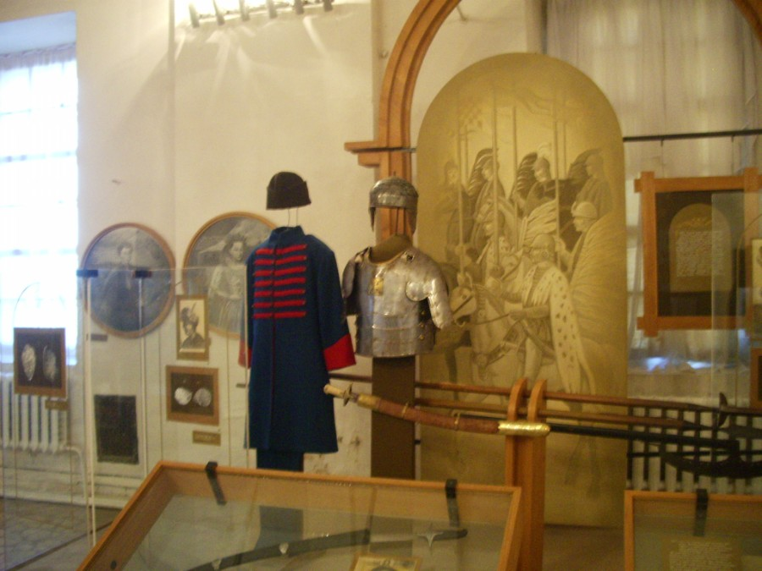
«Музей в честь Ивана Сусанина»

Slide 18
ИВАН СУСАНИН – ЗАЩИТНИК ЗЕМЛИ РУССКОЙ

